Slide 1
H πολιτισμική στροφή στην Κοινωνιολογία
Η στροφή του επιστημονικού ενδιαφέροντος από την ορθολογική δράση στη συμβολική δράση

Slide 2
Ορθολογική δράση
Μηχανισμοί που καθορίζονται από:
Ορθολογική επιλογή
Μεγιστοποίηση οφέλους
Βελτιστοποίηση οφέλους
Συμβολική ανταλλαγή
Κοινωνιοβιολογία
Ζητούμενα: Στόχοι, υπολογισμοί, πόροι, επιλογές

Slide 3
Συμβολική δράση
Οι κοινωνικές δομές και ατομική ταυτότητα καθορίζονται από το νόημα
Το νόημα είναι δομή
Η δομή καθορίζεται από τη δυναμική των συμβόλων
Τα σύμβολα οργανώνονται σε λογοπλαίσια, αφηγήματα, μύθους, και τελετές
Η κοινωνική δράση συνυφαίνεται και εκφράζεται μέσα από κώδικες, αφηγήματα, μεταφορές, αξίες, τελετές, παραστάσεις
Η συμβολική «δράση» είτε επαναβεβαιώνει, είτε δημιουργεί αξίες και συλλογικότητες

Slide 4
Οργάνωση συμβόλων
Λογοπλαίσιο: κάθε λόγος που συνυφαίνει δεδομένα, εξουσία, και ηθική
Τελετή: Μια ακολουθία δραστηριοτήτων που συμπεριλαμβάνει έκφραση, λόγια, και αντικείμενα, εκτελείται σε ένα απομονωμένο μέρος, και διεξάγεται σύμφωνα με μία ορισμένη αλληλουχία
Αφήγημα: Η μετατροπή ενός «επεισοδίου» σε δομημένη «ιστορία», η οποία διευρύνει το νόημα του συγκεκριμένου γεγονότος σε μία ανώτερη, ηθική, τάξη πραγμάτων
Μύθος: Μία ιστορία γεγονότων, φαινομενικά ιστορικών, που ενσωματώνει υπερφυσικές καταστάσεις, συνδέει το εμμενές με το επέκεινα, και εξηγεί την προέλευση μίας πολιτισμικής κατάστασης

Slide 5
Η χρήση του νοήματος
Εσωτερική – κατανοητική (νοηματοδότηση του δρώντα)
Εξωτερική – εξουσιαστική (νοηματοδότηση της πραγματικότητας)

Slide 6
Συμβολική δράση
Νοηματοδότηση δράσης:
1. Δομικιστική προοπτική
Το νόημα ως κείμενο – απόλυτη αυτονομία της κουλτούρας από την ορθολογική δράση (Levi-Strauss, Dithley, Ricoeur)
Η κουλτούρα ως κλειστό σύστημα
2. Πραγματιστική προοπτική
Το νόημα ως αναδυόμενο αποτέλεσμα διάφορων ατομικών και συλλογικών πράξεων - η κουλτούρα ως εργαλείο άσκησης εξουσίας και ορθολογικής δράσης (Goffman, Swidler, Bourdieu)
Η κουλτούρα ως εργαλειοθήκη

Slide 7
Δομικιστική προοπτική Συμβολικό κείμενο
Συντακτικό: Τυπικές ιδιότητες της γλώσσας και των συμβολικών συστημάτων
Σημασιολογία: Σχέσεις ανάμεσα στα σύμβολα και ανάμεσα στα σημαίνοντα
«Λεκτική πράξη» (speech act) επιτελεστική λειτουργία (promising, ordering, greeting, warning, inviting and congratulating)

Slide 8
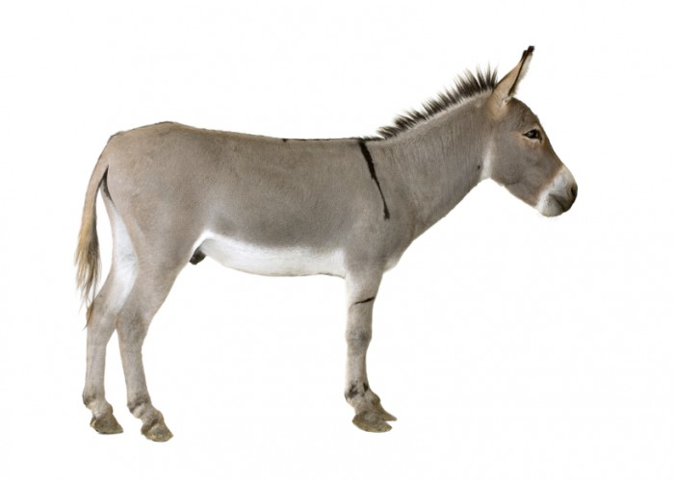
Saussure
Γλώσσα έναντι ομιλίας
Αυθαίρετη φύση συμβόλων
Αυθαίρετη συσχέτιση σημαινόντων και σημαινομένων
Γάιδαρος =
Γάιδαρος – αναιδής – αναίσθητος – απαθής – υπομονετικός
Το νόημα του σημαίνοντος προέρχεται από την σχέση του με άλλα σύμβολα
Μεταφορά (σύνδεση δύο τυπικά ασύνδετων σημαινόντων – «πέτρινη καρδιά»)
Μετωνυμία («σκήπτρο» αντί για βασιλεία, «κεφάλια» αντί για άτομα)
Συνεκδοχή (το μερικό ορίζει το γενικό «Κροίσος» αντι για πλούσιος)
Οι σχέσεις αυτές παγιώνονται μέσα από κοινωνικές συμβάσεις - κοινές πολιτισμικές βάσεις
Différance = προσφυγή σε ένα «απόν» πολιτισμικό περιβάλλον (Derrida)

Slide 9
Πραγματολογία (τα σύμβολα ως πολυεργαλείο)
Σχέση ανάμεσα στα πολιτισμικά κείμενα και τους δρώντες
Σχέση ανάμεσα στο κείμενο και την κοινωνική δράση
Πρακτική χρήση των συμβόλων, των νοημάτων
Ενδεχομενικότητα, βούληση, δημιουργικότητα
Επιλογή συμβόλων και νοημάτων για την επίτευξη ενός στόχου

Slide 10
Πολιτισμική πραγματολογία cultural pragmatics (Jeffrey Alexander)
Σύνδεση της δομικιστικής και της πραγματιστικής προοπτικής
Η κουλτούρα ως θεατρική «επιτέλεση» = Συμβολικό κείμενο + δραματουργία
Συμβολικό κείμενο = κώδικες, αφηγήματα, ρητορικά σχήματα (Dilthey, Ricoeur)
Πραγματολογία = η εμπροθετική χρήση συμβολικών κωδίκων (Swidler)
Δραματουργία = η κουλτούρα ως θεατρική παράσταση (Geertz)

Slide 11
Πολιτισμική πραγματολογία
Η κοινωνική δράση ως θεατρική παράσταση με αβέβαιη προοπτική επιτυχίας
Προσπάθεια συγχώνευσης των μερών της παράστασης
Αυθεντικότητα – ρεαλισμός
Πιθανότητα αποτυχίας
Αγωνιστική χρήση του νοήματος

Slide 12
Νεωτερικότητα, τελετή και δράμα
Διαλεκτική σχέση ιερότητας και εκκοσμίκευσης
Η ιερότητα συνεχίζει να υπάρχει, και να νοηματοδοτεί την εκκοσμίκευση
Εκκοσμίκευση:
(α) διαφοροποίηση ανάμεσα στις κοινωνικές σφαίρες
(β) διαφοροποίηση εντός κάθε κοινωνικής σφαίρας
Η κουλτούρα δεν είναι ομοιογενής
Η κοινωνική συνοχή δεν είναι δεδομένη ούτε συνήθης κατάσταση
Η χρησιμοποίηση της κουλτούρας μπορεί να αποτύχει - παρερμηνευθεί

Slide 13
Επιτέλεση (John MacAloon)
«Μία περίσταση στην οποία ως κουλτούρα ή ως κοινωνία αναστοχαζόμαστε τον εαυτό μας, δραματοποιούμε τους συλλογικούς μύθους και την ιστορία μας, προσφέρουμε στον εαυτό μας εναλλακτικά σενάρια, και τελικά αλλάζουμε με κάποιο τρόπο, και παραμένουμε οι ίδιοι με κάποιον άλλο.»
Μέσω κοινωνικών επιτελέσεων «λέμε ιστορίες στον εαυτό μας» και επειδή η επιτέλεση επισπεύδει και εντείνει την μεθοριακότητα, είναι ικανή να μεταλλάξει τις κοινωνικές σχέσεις.

Slide 14
Θεωρία της επιτέλεσης (Keneth Burke)
Η «δράση» δεν είναι μία τετριμμένη πράξη αλλά μια θεατρική επιτέλεση
Η κοινωνική κατάσταση (social conditions) είναι μία θεατρική σκηνή όπου εξελίσσεται ένα δράμα
«Δράμα» είναι ένας τρόπος συμβολικής δράσης που έχει σχεδιαστεί με τέτοιο τρόπο ώστε το θεάμον κοινό να παρακινηθεί να δράσει συμβολικά δείχνοντας συμπάθεια προς αυτό.
Τα κοινωνικά δράματα αντιπροσωπεύουν γεγονότα εν τω γεννάσθαι που καθώς διακόπτουν την κανονική ροή της κοινωνικής ζωής, επιζητούν την προσοχή του κοινού με την κατασκευή αφηγημάτων που ορίζουν τι πραγματικά συνέβη, και πόσο σημαντικό είναι το γεγονός.

Slide 15
Θεωρία της μεθοριακότητας (Victor Turner)
Μεθοριακότητα (liminality):
Το ενδιάμεσο σημείο ανάμεσα σε μία αλληλουχία δύο θέσεων – το σημείο όπου το άτομο χάνει κάθε ταυτότητα, θέση, και κύρος που του προσδίδει είτε η πρότερη είτε η κατοπινή κοινωνική θέση του.
Εξισωτική Κοινότητα (communitas):
Ο κοινοτισμός, η μέθεξη, και το αίσθημα αρχέγονων δεσμών που αναπτύσσεται ανάμεσα σε όσους συμμετέχουν στην τελετή περάσματος σε καθεστώς μεθοριακότητας.
Μεθοριοειδή γεγονότα (liminoid):
Κανονικά γεγονότα που ενσωματώνουν εξισωτικές κοινότητες και συναισθήματα τα οποία σύγχρονοι δρώντες βιώνουν σε τελετουργικές-θεατρικές καταστάσεις κοινωνικού δράματος με πιο εξατομικευμένους τρόπους και με εθελοντική συμμετοχή.

Slide 16
Επιτελεστικές Μελέτες (Richard Schechner)
Η ανατροφοδοτική σχέση δράματος και αισθητικών επιτελέσεων
Ένα σύνολο παραστατικών επιτελέσεων που εάν εφαρμοστούν σωστά
μεταφέρουν την μεθοριακότητα στον ευρύτερο κοινωνικό στίβο,
Αποσταθεροποιούν τις κανονιστικές δομές της κοινωνίας,
εμπνέουν την κριτική σκέψη, και
επανασυνδέουν τους εκκοσμικευμένους δρώντες με τις αρχέγονες, ζωτικής σημασίας, και υπαρξιακές διαστάσεις της ζωής.

Slide 17
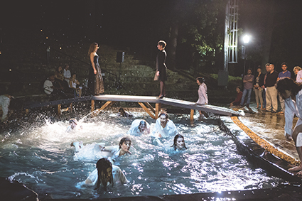
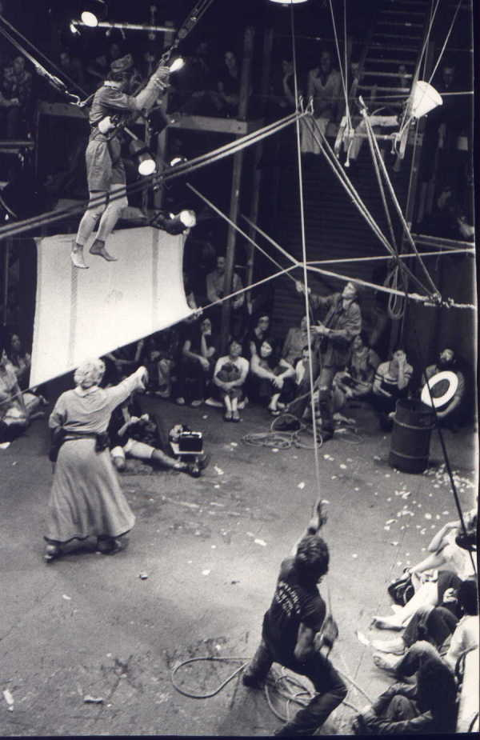
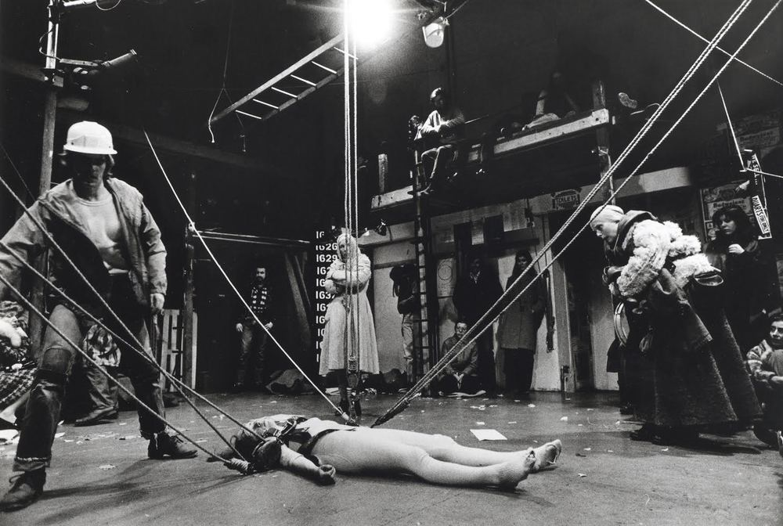
"There is an actual, living relationship between the spaces of the body and the spaces the body moves through; human living tissue does not abruptly stop at the skin, exercises with space are built on the assumption that human beings and space are both alive."

Slide 18
Συμβολική δομή του νοήματος (Clifford Geertz)
Η συμβολική δράση ως δραματική αναπαράσταση («η ανάγνωση ενός αναγνώσματος»)
Η κουλτούρα είναι ένα σχόλιο γύρω από τους επιτελούντες και τα υπαρξιακά τους διλλήματα.
Θεατρική-αισθητική αναπαράσταση κοινωνικών δομών
Απεικόνιση συλλογικών αναπαραστάσεων και μύθων
Εξέταση επιτελεστικότητας εντός αυστηρά δομημένων τελετών
Η κουλτούρα ζει μέσα από τελετουργικές αναπαραστάσεις και πάντα συναντιέται σε ενεργητική κατάσταση

Slide 19
Δραματουργία (Ervin Goffman)
Εργαλειακή χρήση των συμβόλων και της κουλτούρας
Πλήρης διαφοροποίηση δρώντος και κειμένου
Προσκήνιο και παρασκήνιο
Στόχος της χρήσης των συμβόλων = η πειθώς

Slide 20
Δύο τάσεις
Αντιστασιακή – αντισυστημική επιτέλεση
Παραπεμπτική δραματουργία (citational dramaturgy)

Slide 21
Αντιστασιακή – αντισυστημική επιτέλεση (Conquergood)
Σκοπός της επιτέλεσης είναι…
…η αντίσταση και η υπονόμευση των πολιτισμικών προτύπων του συστήματος
…η ριζοσπαστική πολιτισμική αλλαγή
Διαφορετική νοηματοδότηση των συμβόλων της κουλτούρας του συστήματος
Μεθοριακότητα + βολονταρισμός = πρακτική εφαρμογή της επιτέλεσης
Απόρριψη της θέσης ότι η κουλτούρα είναι ένα κείμενο
Κουλτούρα αντίστασης – αυτονομημένη κουλτούρα της «πράξης»

Slide 22
Παραπεμπτική δραματουργία (citational dramaturgy) Diane Taylor
Η κουλτούρα δεν είναι ένα ρεπερτόριο διαφόρων πρακτικών, αλλά αποτελεί ένα σχετικά αυτόνομο σύστημα προϋπαρχόντων κειμένων (pretexts) από το οποίο σύστημα προέρχονται τα σενάρια που θα γίνουν πράξη.
Ο δρων πρέπει να λάβει υπόψιν του το βασικό σύστημα πάνω στο οποίο θα βασίσει την επιτέλεσή του.
Επιτέλεση οικείων πολιτισμικών κειμένων με πρωτότυπο τρόπο
Μικρές αλλά κρίσιμες αναθεωρήσεις συμβόλων που επανακαθορίζουν παλιά αλλά γνώριμα πρότυπα και μοτίβα

Slide 23
Θεατρική διάσταση της κουλτούρας (Jeffrey Alexander)
Η δράση ως θεατρική παράσταση
Οι παραστάσεις συντίθενται από ένα μικρό αριθμό αναλυτικά διακριτών στοιχείων, τα οποία παρέμειναν σταθερά καθ’ όλη τη διάρκεια της ιστορίας της κοινωνικής ζωής:
Ηθοποιοί/δρώντες
Παρατηρητές/κοινό
Μέσα συμβολικής παραγωγής
Σκηνοθεσία
Κοινωνικές δυνάμεις
Συλλογικές παρασκηνιακές αναπαραστάσεις
Όσο περισσότερο η κοινωνική δομή και η κουλτούρα γίνονται πιο σύνθετα και αποσπασματικά, τόσο τα στοιχεία που συνθέτουν την παράσταση διαφοροποιούνται, διαχωρίζονται και αποσυντίθενται.
Αν οι κοινωνικές-θεατρικές παραστάσεις επιτυγχάνουν ή αποτυγχάνουν, αυτό εξαρτάται από το αν οι δρώντες μπορούν να επανασυνδέσουν τα στοιχεία από τα οποία φτιάχνεται η παράσταση.
Η αυθεντικότητα είναι μία κοινωνική-δραματική κατασκευή

Slide 24
Τελετή –Τελετουργική επιτέλεση – Αφηγήματα
Μεθοριακότητα
Θεατρικότητα – επιτέλεση - κάθαρση
Ψυχολογικός αναβρασμός
Ιερό – βέβηλο
Communitas - Αλληλεγγύη

Slide 25
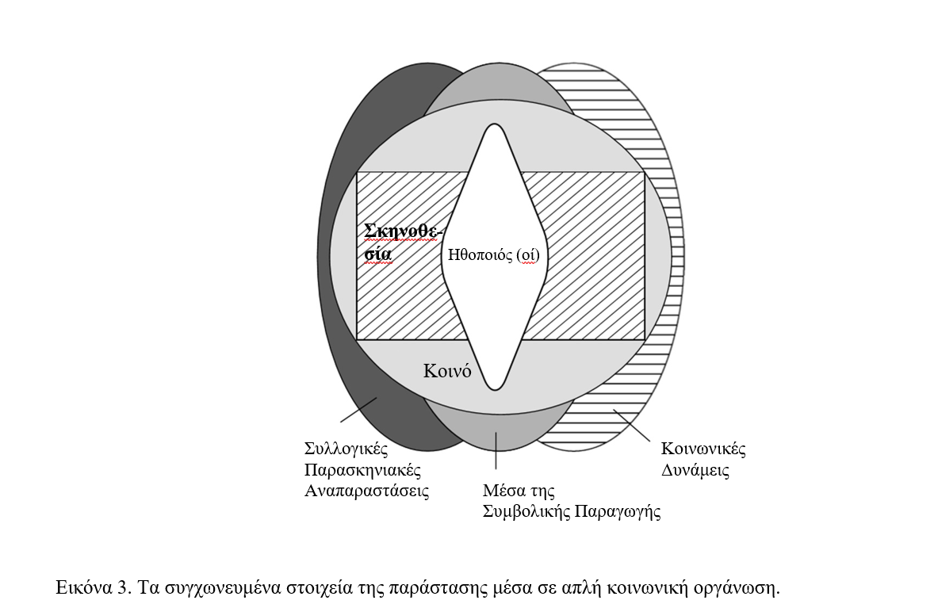

Slide 26
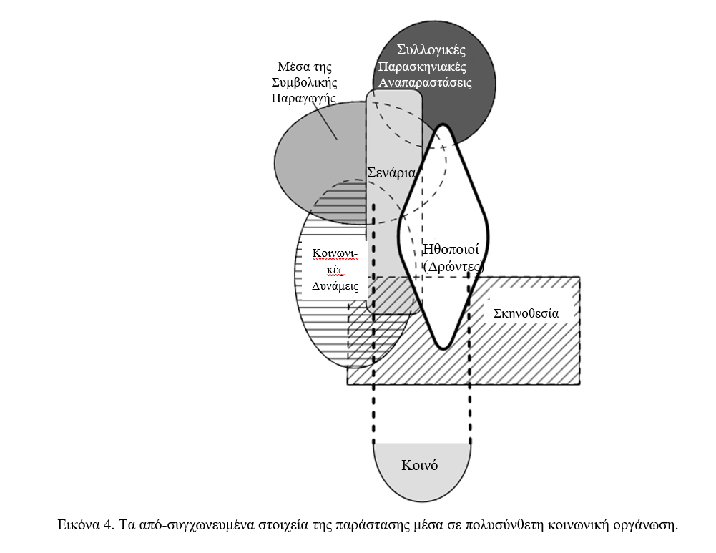

Slide 27
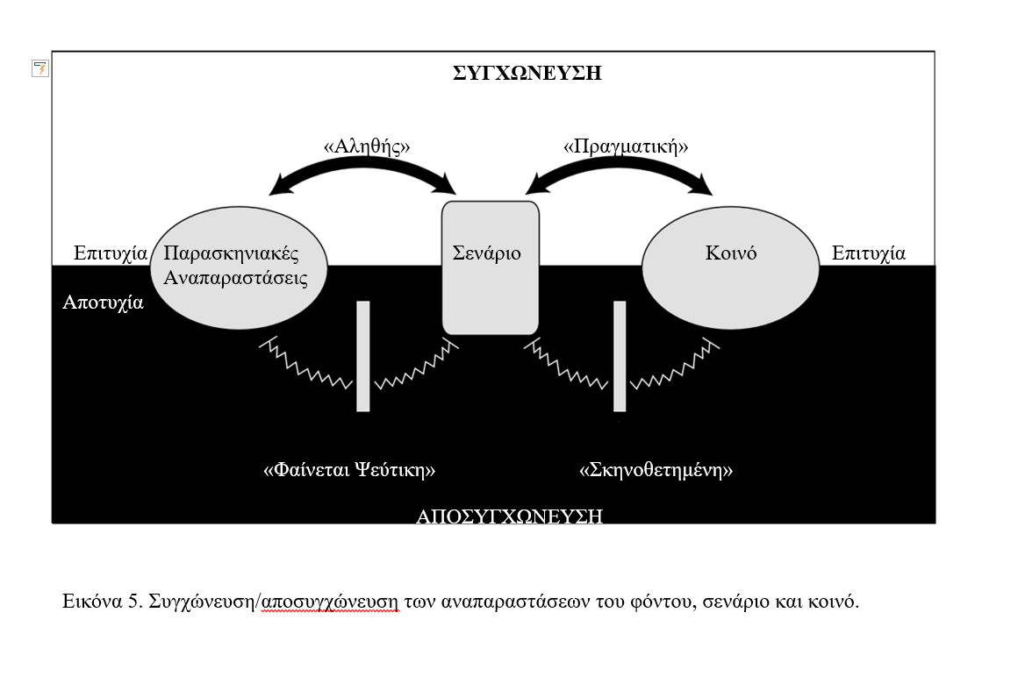

Slide 28
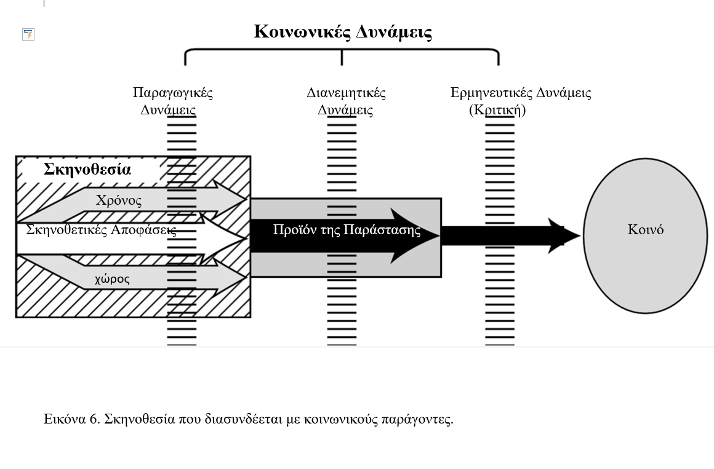

Slide 29
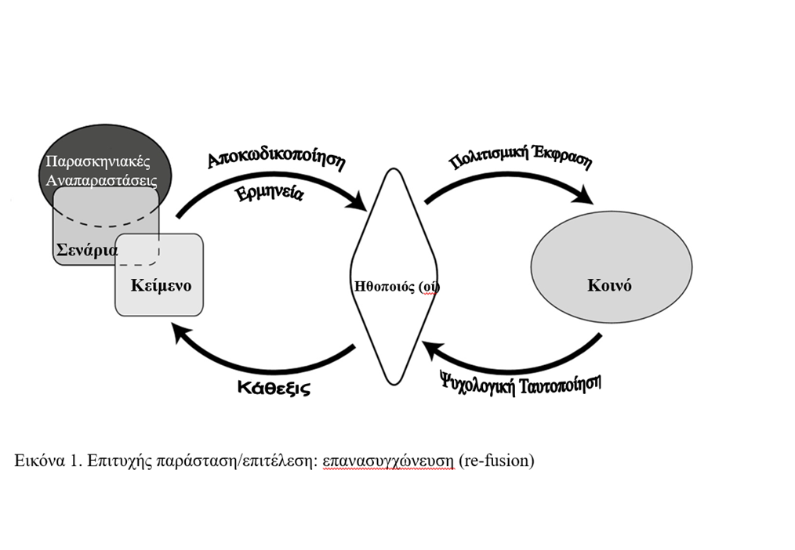

Slide 30
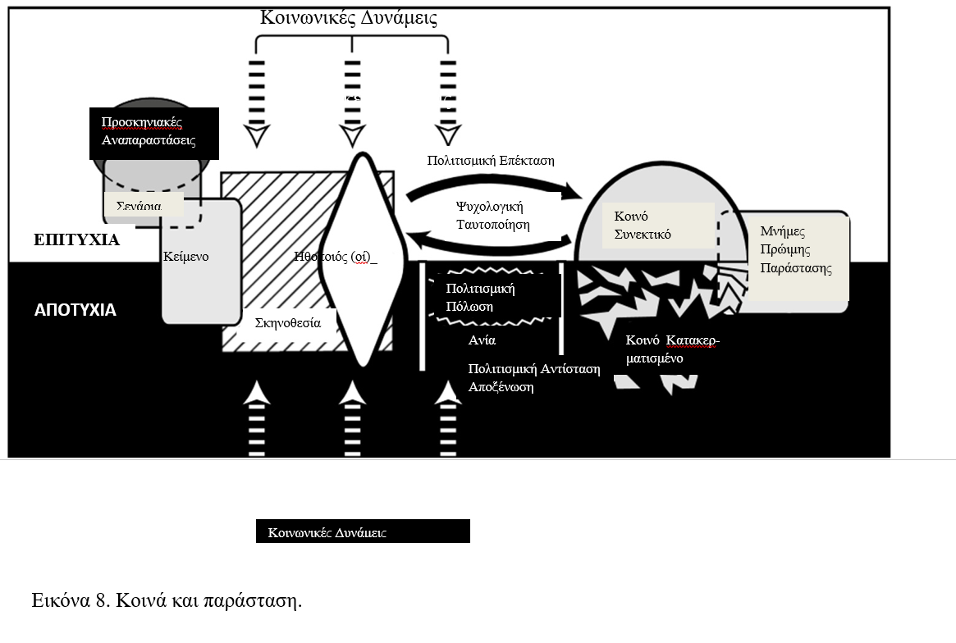

Slide 31
Πολιτισμική πραγματολογία και πολλαπλές νεωτερικότητες
Νεωτερικότητα: Κοινωνική διαφοροποίηση + κοινωνική κινητοποίηση
Σύγχρονος κοινωνικός καταμερισμός εργασίας + οντολογικές και κοσμολογικές αρχές που καθορίζουν το νόημα του κ.κ.ε.
Κάθε πολιτισμός διαθέτει τα δικά του Ο-Κ πρότυπα ή συστάδα Ο-Κ προτύπων
Οι Κ-Ο αρχές είναι ενεργές, όμως λειτουργούν σε περιβάλλον αβεβαιότητας και σε καθεστώς αμφισβήτησης
Συνεχείς προσπάθειες επιβεβαίωσης της αξίας τους
Συνεχής ανταγωνισμός ανάμεσα σε ομάδες που συγκρούονται πάνω στο νόημα των Κ-Ο αρχών
Ανταγωνιστικότητα νοημάτων που διεκδικούν αυθεντικότητα

Slide 32
Κοινωνικό δράμα και πολιτισμικά πρότυπα
Κάθε πολιτισμικό πρότυπο αποτελείται από μία ιδιαίτερη συστάδα δραματικών πρακτικών
Κάθε δρων κρίνει τα κοινωνικά δράματα μέσα από κάποιες προδιαγεγραμμένες κοσμοθεωρήσεις
Η επιλογή που ένας θεατής κάνει δεν είναι «ποιος από τους δύο» αλλά αν ο πρωταγωνιστής «του» είναι αυθεντικός ή όχι.

Slide 33
Ο εαυτός
Ηθικός εαυτός = εσωτερικοποίηση συμβόλων, λογοπλαισίων, τελετών, μύθων, αφηγημάτων, αναπαραστάσεων
Αναστοχαστικότητα – κρίση – «ψυχολογικά ασφάλιστρα»
Απεικονίσεις του καλού και του κακού
Ορθολογικός εαυτός = επιλογή δράσης

Slide 34
Πολιτική θρησκεία
Η ηθική απεικόνιση του πολιτικού εαυτού
συμπολίτες
πολίτης εαυτός
Κράτος

Slide 35
Η αντίληψη του εαυτού
Αντιλαμβάνομαι τον κόσμο γύρω μου κυρίως με το συναίσθημα παρά με τη λογική (συναισθηματικός εαυτός)
Ακολουθώ τα πιστεύω μου και τις αξίες μου, ακόμα και όταν βλάπτομαι προσωπικά (ουσιώδης ηθικότητα)
Σε τελική ανάλυση, υπεύθυνος για ό,τι μου συμβαίνει είμαι εγώ (αναστοχασμός)
Έχω την αίσθηση ότι η ζωή μου ελέγχεται από σκοτεινά κέντρα εξουσίας (ανασφάλεια)
Πιστεύω ότι το πεπρωμένο κάθε ανθρώπου είναι προκαθορισμένο (φαταλισμός)
Πιστεύω στη θαυματουργή παρέμβαση του Θεού στον κόσμο (από μηχανής έξωθεν επέμβαση)

Slide 36
Ο εαυτός έναντι των συμπολιτών του
Εμπιστεύομαι τους συμπολίτες μου ανεξάρτητα από το πόσο καλά τους ξέρω (εμπιστοσύνη)
Οι μετανάστες αποτελούν κίνδυνο για την εθνική μας ταυτότητα (ξενοφοβία)
Οι ξένοι μάς ζηλεύουν και συνωμοτούν εναντίον μας (ξενοφοβία)
Μεταξύ των ατομικών ελευθερίων και της κοινωνικής ισότητας, προτιμώ την κοινωνική ισότητα (εξισωτισμός)
Η σωματική βία σε καμία περίπτωση δεν έχει θέση στην πολιτική ζωή (πολιτισμός)
Αν θεωρώ κάτι σωστό, το υποστηρίζω ακόμα και αν βλάπτονται κάποιοι άλλοι από τη δράση μου (αυτοδίκαιος)

Slide 37
Ο εαυτός έναντι της Πολιτείας
Η κοινωνική δικαιοσύνη είναι σημαντικότερη από τα ατομικά δικαιώματα (εξισωτισμός)
Ο ρόλος των πολιτικών είναι να μου κάνουν εξυπηρετήσεις (πελατειοκρατία)
Μπροστά στο προσωπικό μου όφελος δεν υπολογίζω το Νόμο (εγωισμός)
Το συμφέρον του λαού είναι υπεράνω νόμων και θεσμών (λαϊκισμός)
Όταν ο λαός έρθει πραγματικά στην εξουσία, θα είναι ζήτημα χρόνου να επιλυθούν τα πιο σημαντικά προβλήματα (αποκαλυπτικότητα)
Είμαι έτοιμος να αγωνισθώ για αυτό που θεωρώ δίκαιο, ακόμη και παραβαίνοντας το νόμο (αυτοδίκαιος εαυτός)

Slide 38
φοβικός
εγωιστικός
πολιτισμένος
Ο ηθικός εαυτός
εξισωτικός
αυτοδίκαιος
μεσσιανικός

Slide 39
Πρότυπα κοσμοθεώρησης
Το φοβικό λογοπλαίσιο
Οι μετανάστες αποτελούν κίνδυνο για την εθνική μας ταυτότητα (ξενοφοβία)
Οι ξένοι μάς ζηλεύουν και συνωμοτούν εναντίον μας (ξενοφοβία)
Πιστεύω στη θαυματουργή παρέμβαση του Θεού στον κόσμο
Πιστεύω ότι το πεπρωμένο κάθε ανθρώπου είναι προκαθορισμένο

Slide 40
Το εγωιστικό λογοπλαίσιο
Μπροστά στο προσωπικό μου όφελος δεν υπολογίζω το Νόμο
Ο ρόλος των πολιτικών είναι να μου κάνουν εξυπηρετήσεις

Slide 41
Το πολιτισμένο λογοπλαίσιο
Εμπιστεύομαι τους συμπολίτες μου ανεξάρτητα από το πόσο καλά τους ξέρω
Σε τελική ανάλυση, υπεύθυνος για ό,τι μου συμβαίνει είμαι εγώ
Η σωματική βία σε καμία περίπτωση δεν έχει θέση στην πολιτική ζωή

Slide 42
Ο εξισωτικός εαυτός
Μεταξύ των ατομικών ελευθερίων και της κοινωνικής ισότητας, προτιμώ την κοινωνική ισότητα
Η κοινωνική δικαιοσύνη είναι σημαντικότερη από τα ατομικά δικαιώματα

Slide 43
Το αυτοδίκαιο λογοπλαίσιο
Ακολουθώ τα πιστεύω μου και τις αξίες μου, ακόμα και όταν βλάπτομαι προσωπικά
Αν θεωρώ κάτι σωστό, το υποστηρίζω ακόμα και αν βλάπτονται κάποιοι άλλοι από τη δράση μου
Είμαι έτοιμος να αγωνισθώ για αυτό που θεωρώ δίκαιο, ακόμη και παραβαίνοντας το νόμο

Slide 44
Το μεσσιανικό λογοπλαίσιο
Το συμφέρον του λαού είναι υπεράνω νόμων και θεσμών
Αντιλαμβάνομαι τον κόσμο γύρω μου κυρίως με το συναίσθημα παρά με τη λογική
Όταν ο λαός έρθει πραγματικά στην εξουσία, θα είναι ζήτημα χρόνου να επιλυθούν τα πιο σημαντικά προβλήματα
Έχω την αίσθηση ότι η ζωή μου ελέγχεται από σκοτεινά κέντρα εξουσίας

Slide 45
Οι ελληνικοί εαυτοί
Ο ταμπουρωμένος εαυτός
Φοβικός (ξενοφοβικός, επεμβατικός, φαταλιστικός)
Εγωιστικός (άνομος, πελατειακός)
Η κλειστή συγγενική κοινότητα vs. η κοινωνία των αγνώστων
Ο πολίτης
Πολιτισμένος (υπεύθυνος, καλοπροαίρετος, ειρηνιστής)
Εξισωτικός (συλλογικοκεντρικός)
Η κοινότητα πολιτών vs. η εξατομικευμένη κοινωνία
Επαναστατικός εαυτός
Αυτοδίκαιος (ηθική πάνω από το συμφέρον, τους συμπολίτες, το Νόμο)
Μεσσιανικός (λαϊκιστικός, συναισθηματικός, αποκαλυπτικός, ανασφαλής)
Ο ηθικός λαός vs. η τυπική κοινωνία

Slide 46
Ορθολογισμός και λαϊκισμός τρεις δημοκρατικοί και τρεις αντιδημοκρατικοί θεσμοί

Slide 47
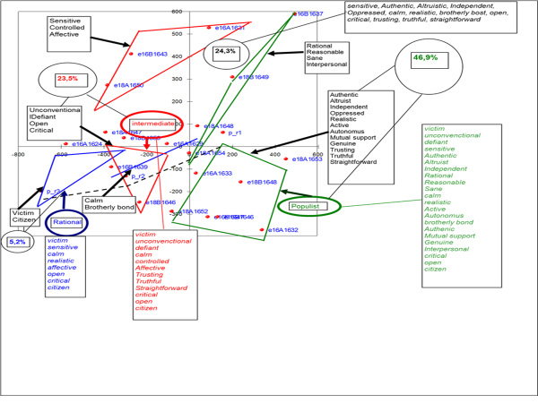
Ελλάδα

Slide 48
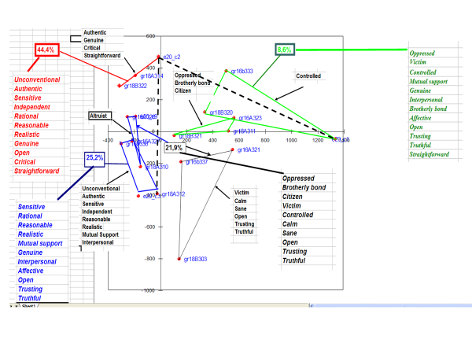
Ιρλανδία

Slide 49
Συλλογικοκεντρικές και ατομοκεντρικές συμπεριφορές
 | Component
 | 1 |  |  | 2 | 3 |  | 4
Προτιμώ να βασίζομαι στον εαυτό μου παρά σε άλλους | ,535 |  |  | ,272 | -,037 |  | -,171
Είναι σημαντικό να είμαι καλύτερος στη δουλειά μου από τους άλλους | ,710 |  |  | -,163 | ,029 |  | ,101
Όταν ένας συνεργάτης μου ή φίλος μου επιβραβεύεται νοιώθω υπερήφανος. | ,003 |  |  | ,715 | ,114 |  | ,030
Το άτομο πρέπει να θυσιάζεται για το καλό της ομάδας | -,087 |  |  | ,099 | ,733 |  | ,264
Συχνά «κάνω το δικό μου». | ,479 |  |  | ,001 | -,175 |  | -,353
Να πετυχαίνω τους στόχους μου είναι το παν. | ,674 |  |  | ,123 | ,086 |  | ,006
Η ευημερία των συναδέλφων μου είναι σημαντική. | -,173 |  |  | ,625 | ,225 |  | ,105
Είναι καθήκον μου να φροντίζω την οικογένειά μου, ακόμα και βάζοντας σε δεύτερη μοίρα τις προσωπικές μου επιθυμίες. | ,160 |  |  | ,169 | ,753 |  | -,092
Η προσωπική μου ταυτότητα, ανεξάρτητα από τι πιστεύουν οι άλλοι, είναι πολύ σημαντική για εμένα. | ,423 |  |  | ,469 | ,231 |  | -,275
Ο ανταγωνισμός με τους άλλους είναι η φυσική τάξη των πραγμάτων. | ,677 |  |  | -,166 | ,053 |  | ,189
Είναι ιδιαίτερα σημαντικό για εμένα να περνάω χρόνο παρέα με τους φίλους μου. | ,129 |  |  | ,593 | -,095 |  | ,429
Είναι σημαντικό να αποδέχομαι τις αποφάσεις της ομάδας που ανήκω. | ,064 |  |  | ,148 | ,111 |  | ,793
Extraction Method: Principal Component Analysis. Rotation Method: Varimax with Kaiser Normalization.
a. Rotation converged in 8 iterations.

Slide 50
Ανταγωνιστικός – μη-ανταγωνιστικός ατομοκεντρισμός
Πρώτος παράγοντας
Είναι σημαντικό να αποδίδω καλύτερα από τους συναδέλφους μου
Ο ανταγωνισμός είναι νόμος της φύσης
Το να κερδίζεις είναι το πιο σημαντικό πράγμα στη ζωή
Προτιμώ να βασίζομαι σε μένα παρά στους άλλους
Συχνά κάνω το «δικό μου»
Το να είμαι ο εαυτός μου, ό,τι κι αν πιστεύουν οι άλλοι για μένα, είναι πολύ σημαντικό

Slide 51
Εθελοντική συλλογικοκεντρικότητα
Όταν ένας συνάδελφος επιβραβεύεται, νοιώθω υπερήφανος
Είναι πολύ σημαντικό για μένα να είναι καλά οι συνάδελφοί μου
Το να είμαι ο εαυτός μου, ό,τι κι αν πιστεύουν οι άλλοι για μένα, είναι πολύ σημαντικό (μη ανταγ. ατομοκ.)
Είναι ιδιαίτερα σημαντικό για εμένα να περνάω χρόνο παρέα με τους φίλους μου

Slide 52
(παραδοσιακή) Κάθετη συλλογικοκεντρικότητα
Το άτομο πρέπει να θυσιάζει το προσωπικό του συμφέρον για την ομάδα
Είναι καθήκον μου να φροντίζω την οικογένειά μου, ακόμα και βάζοντας σε δεύτερη μοίρα τις προσωπικές μου επιθυμίες

Slide 53
(σύγχρονη) Κάθετη συλλογικοκεντρικότητα
Συχνά ΔΕΝ «κάνω το δικό μου»
Είναι ιδιαίτερα σημαντικό για εμένα να περνάω χρόνο παρέα με τους φίλους μου
Είναι σημαντικό να αποδέχομαι τις αποφάσεις της ομάδας που ανήκω

Slide 56
Συμπεράσματα
Κοινοτικά – συλλογικο-κεντρικά οράματα
Εγωιστική συμπεριφορά
Η «αντίσταση-εξέγερση» ως κανονική κατάσταση

Slide 57


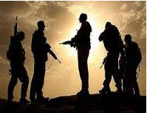
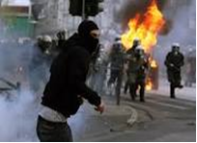

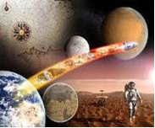
Ο καχύποπτος (1%)
ΔΕΝ εμπιστεύομαι τους συμπολίτες μου ανεξάρτητα από το πόσο καλά τους ξέρω.

Slide 58
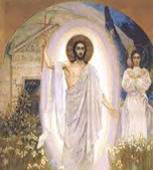
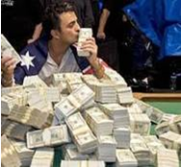
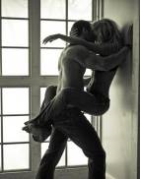
Ο κυνικός (2%)
Μπροστά στο προσωπικό μου όφελος δεν υπολογίζω το Νόμο.

Slide 59
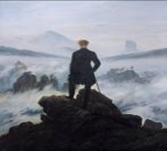

Ο υπερασπιστής της δημοκρατίας (41,6%)
Το συμφέρον του λαού είναι υπεράνω νόμων και θεσμών
Εμπιστεύομαι τους συμπολίτες μου ανεξάρτητα από το πόσο καλά τους ξέρω.
Μπροστά στο προσωπικό μου όφελος υπολογίζω το Νόμο.
Δεν πιστεύω ότι το πεπρωμένο κάθε ανθρώπου είναι προκαθορισμένο.
Δεν πιστεύω στη θαυματουργή παρέμβαση του Θεού στον κόσμο.
Οι μετανάστες δεν αποτελούν κίνδυνο για την εθνική μας ταυτότητα.
Η σωματική βία σε καμία περίπτωση δεν έχει θέση στην πολιτική ζωή.
Ο ρόλος των πολιτικών δεν είναι να μου κάνουν εξυπηρετήσεις.
Οι ξένοι δεν μάς ζηλεύουν και συνωμοτούν εναντίον μας.
Ακολουθώ τα πιστεύω μου και τις αξίες μου, ακόμα και όταν βλάπτομαι προσωπικά.

